Slide 1
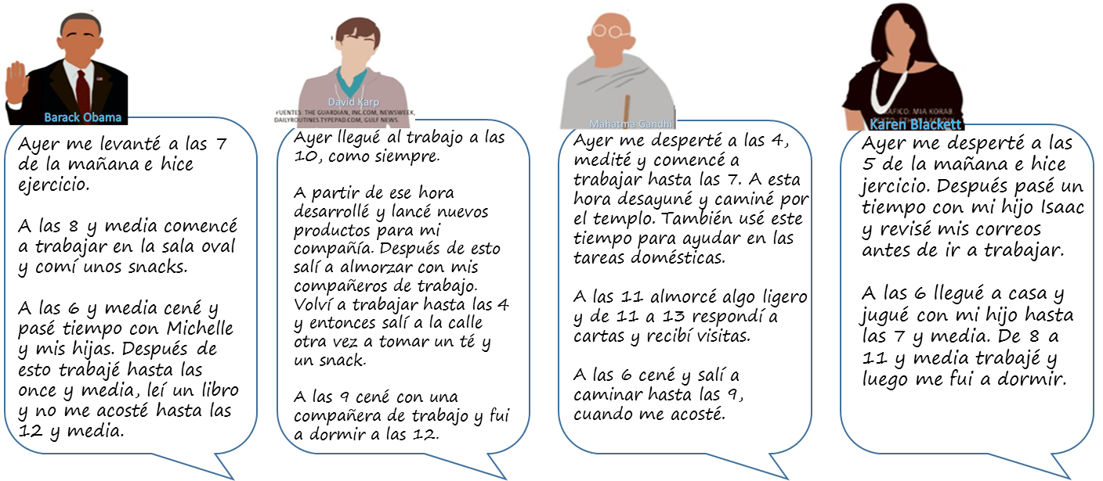
Presentación inversa: el pretérito
Verbo | Inglés | Infinitivo | ¿-AR, -ER, -IR?

Slide 2
Encuentra a la persona que…
¿Quién…
comió comida india el fin de semana pasado?
fue al cine?
vio una peli en casa?
dio un paseo?
fue a ver una exposición en un museo?
salió a correr?
visitó a la familia?
compró la comida para la semana?

Slide 3
La planificación de las 3 Pes (P-P-P)
Objetivos
Conocimientos previos a tener en cuenta
Gramática
Vocabulario
Presentación
Práctica
Producción
Notes:
En la planificación
Objetivos de aprendizaje y nivel del grupo
¿Conocimientos previos?
Gramát
2. Actividades
Si el objetivo es … el mejor método será …
Necesitará una variedad de actividad
Cubrir el mayor número de habilidades possible (no quiero decir los 4 en todas las clases)
Variedad de cómo realizar las actividades (grupos, parejas, etc.)
Estructura
Uso del lenguaje

